Slide 1









ARQUITECTURA EMPRESARIAL
TEMA 03
MODELADO ARQUITECTÓNICO
Vistas, capas y niveles de abstracción
Mapas de capacidades y hojas de ruta arquitectónicas
Lenguajes y herramientas de modelado

Slide 2
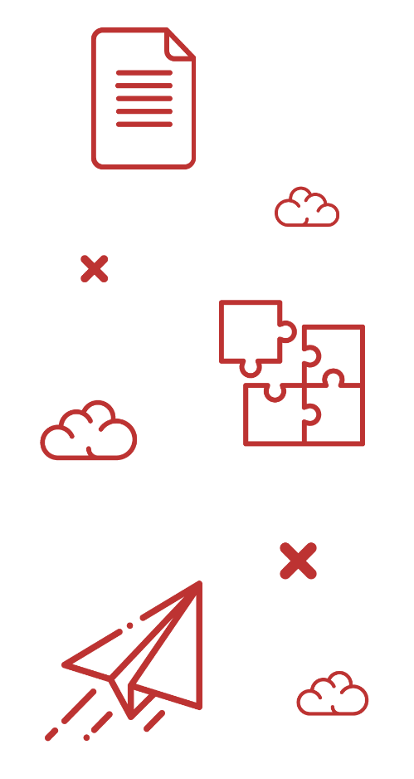


INTRODUCCIÓN
DE LA SESIÓN

Slide 3


+ INTRODUCCIÓN
El modelado arquitectónico traduce la estrategia en representaciones claras (vistas, capas y modelos) para alinear negocio y TI en una misma “imagen” de solución.
Modelar no es dibujar por dibujar: permite decidir con evidencia, reducir ambigüedad entre equipos y asegurar consistencia entre lo que se diseña y lo que se implementa.
Usaremos tres ejes para construir modelos útiles: vistas, capas y niveles de abstracción (qué mostrar y a qué detalle), mapas de capacidades y hojas de ruta (qué cambiar y en qué secuencia) y lenguajes/herramientas (cómo documentarlo de forma estándar).
En esta sesión aprenderemos a seleccionar el modelo correcto según el objetivo (comunicar, analizar, decidir o gobernar) y a representar soluciones que estén trazadas a los resultados estratégicos de la organización.

Slide 4
VISTAS, CAPAS Y NIVELES DE ABSTRACCIÓN

Slide 5
+ VISTAS, CAPAS Y NIVELES DE ABSTRACCIÓN
VISIÓN GENERAL: ORGANIZACIONES, HABILITACIÓN, MARCO REFERENCIAL
Las organizaciones son “sistemas socio-técnicos” complejos: múltiples capacidades, procesos, datos y aplicaciones interactúan y generan dependencias difíciles de gobernar sin modelos.
Un marco de referencia permite descomponer la empresa por vistas y niveles de abstracción (qué se quiere ver, con qué detalle y para quién), evitando diagnósticos parciales o contradictorios.
Habilita un lenguaje común: define componentes, relaciones y límites (scope) para alinear estrategia, operación y tecnología bajo principios y estándares compartidos.
Resultado práctico: menor duplicidad y retrabajo, menor riesgo por decisiones no trazables, y mayor coherencia al diseñar To-Be y planificar la transición (roadmap).

Slide 6
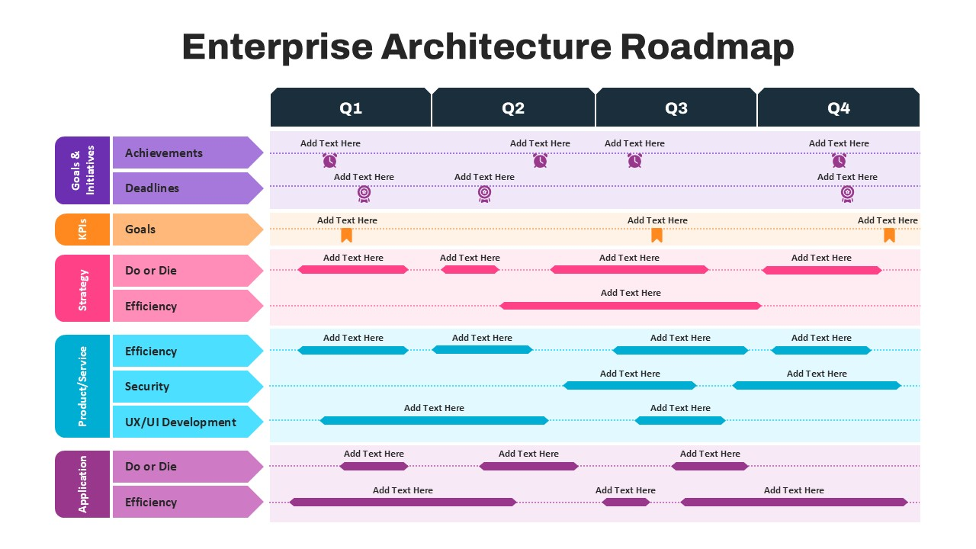
+ VISTAS, CAPAS Y NIVELES DE ABSTRACCIÓN
¿Qué está mostrando?
Eje horizontal (Q1–Q4): el tiempo. Indica cuándo se implementa o madura cada iniciativa.
Barras por color: distintas capas/vistas de la arquitectura (negocio, procesos/operación, datos/seguridad, aplicaciones).
Notes:
“Esta lámina conecta arquitectura con ejecución: Q1 a Q4 es nuestro roadmap.”
“Arriba está el ‘por qué’ (negocio/KPIs), abajo el ‘cómo’ (habilitadores y aplicaciones).”
“Las barras muestran qué capa se mueve y cuándo: seguridad, UX, eficiencia, etc.”
“La idea es trazabilidad: cada entrega técnica debe justificar un KPI o deadline.”
“Si algo no mejora un objetivo o reduce riesgo, probablemente es ruido, no arquitectura.”

Slide 7
+ VISTAS, CAPAS Y NIVELES DE ABSTRACCIÓN
Columna izquierda (categorías):
Business: Achievements, Deadlines (qué resultados y fechas manda el negocio).
KPI: Goals (métricas objetivo que gobiernan decisiones).
Strategy: Do or Die, Efficiency (prioridades estratégicas: “sí o sí” y eficiencia).
Product/System: Efficiency, Security, UX/UI Development (habilitadores: eficiencia operativa, controles, experiencia).
Application: Do or Die, Efficiency (entregables de aplicaciones alineados a prioridades).
¿Qué está mostrando?
01
02
03
04
05
Notes:
“Esta lámina conecta arquitectura con ejecución: Q1 a Q4 es nuestro roadmap.”
“Arriba está el ‘por qué’ (negocio/KPIs), abajo el ‘cómo’ (habilitadores y aplicaciones).”
“Las barras muestran qué capa se mueve y cuándo: seguridad, UX, eficiencia, etc.”
“La idea es trazabilidad: cada entrega técnica debe justificar un KPI o deadline.”
“Si algo no mejora un objetivo o reduce riesgo, probablemente es ruido, no arquitectura.”

Slide 8
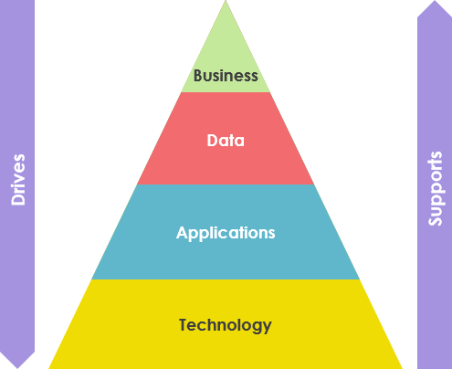
+ VISTAS, CAPAS Y NIVELES DE ABSTRACCIÓN
PROPÓSITO DEL MODELADO ARQUITECTÓNICO (POR QUÉ MODELAMOS)
Convertir la estrategia en modelos verificables: traducir objetivos en capacidades, decisiones de diseño y criterios de implementación.
Reducir ambigüedad: lenguaje formal entre negocio, TI y gobierno (artefactos comparables, no opiniones).
Controlar complejidad: descomponer en vistas/capas y gestionar dependencias end-to-end.
Habilitar decisiones: priorizar inversiones, secuenciar iniciativas y justificar trade-offs (costo, riesgo, time-to-value).

Slide 9



+ NOMBRE DEL SUBTEMA
MAPA EMPRESARIAL
Cuando juegas sin mapa, sin entender el entorno, avanzas por intuición, reaccionando. A veces ganas, muchas veces repites el nivel.
La arquitectura empresarial cumple exactamente el rol del mapa del juego. Nos permite ver el escenario completo: los niveles, las rutas, las dependencias y los riesgos.

Slide 10
+ VISTAS, CAPAS Y NIVELES DE ABSTRACCIÓN
ESTRUCTURA APLICACIÓN PRÁCTICA
VISTAS
CAPAS
NIVELES
Componentes
Qué es: vistas por stakeholder
Qué es: dominios separados para trazabilidad end-to-end
Qué es: “zoom” de la arquitectura (del por qué al cómo)
Para qué sirve: alinear objetivos, operación y TI
Para qué sirve: evitar mezclas y vacíos entre dominios
Para qué sirve: bajar de estrategia a diseño controlado
Aplicación práctica
Qué produce: vista ejecutiva / operativa / sistemas / tecnología
Qué produce: negocio / datos / aplicaciones / tecnología
Qué produce: contexto / conceptual / lógico

Slide 11
+ VISTAS, CAPAS Y NIVELES DE ABSTRACCIÓN
ESTRUCTURA - APLICACIÓN PRÁCTICA
Ejecutiva:
drivers, objetivos, restricciones, resultados esperados
Operativa:
capacidades, procesos, roles, servicios
Vistas (views)
Sistemas:
aplicaciones, integraciones, datos y flujos
Tecnológica:
infraestructura, plataformas, seguridad, estándares

Slide 12
+ VISTAS, CAPAS Y NIVELES DE ABSTRACCIÓN
ESTRUCTURA - APLICACIÓN PRÁCTICA
Negocio:
capacidades, procesos, estructura, modelo operativo
Datos:
entidades, flujos, calidad, gobierno de datos
Capas (layers)
Aplicaciones:
componentes, servicios, APIS, interoperabilidad
Tecnológica:
plataformas, redes, seguridad, operación.

Slide 13
+ VISTAS, CAPAS Y NIVELES DE ABSTRACCIÓN
ESTRUCTURA - APLICACIÓN PRÁCTICA
Contexto:
problema, alcance y propósito
Conceptual:
componentes y relaciones clave
Niveles de abstracción
Lógico:
reglas, estructuras, contratos e interfaces
Tecnológica: componentes físicos/lógicos, operación, monitoreo y continuidad.

Slide 14
+ VISTAS, CAPAS Y NIVELES DE ABSTRACCIÓN
ALGUNAS CONCLUSIONES
Modelar con vistas evita discusiones por “opiniones”: cada stakeholder ve lo que necesita para decidir (dirección, negocio, TI).
Separar por capas (negocio, datos, aplicaciones, tecnología) asegura trazabilidad end-to-end y reduce duplicidad de soluciones.
Definir el nivel de abstracción correcto (conceptual, lógico, físico/tecnológico) evita el error típico de mezclar estrategia con implementación.
Un buen modelo no es el más grande: es el que reduce ambigüedad, hace visibles dependencias y permite priorizar inversión con criterio (costo, riesgo, time-to-value).

Slide 15
MAPAS DE CAPACIDADES Y HOJAS DE RUTA ARQUITECTÓNICAS

Slide 16
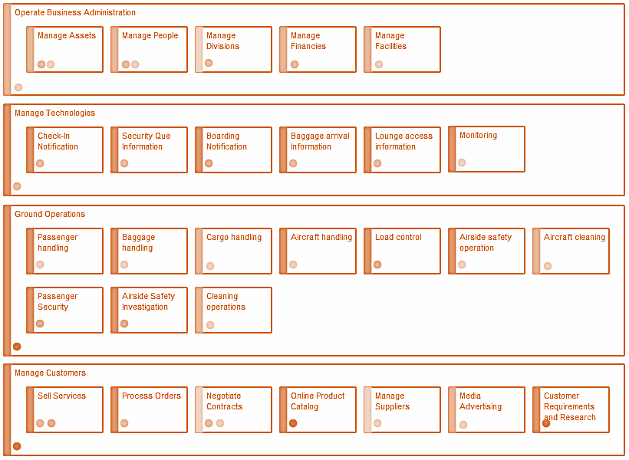
+MAPAS DE CAPACIDADES Y HOJAS DE RUTA ARQUITECTÓNICAS
MAPA DE CAPACIDADES: ¿QUÉ ES Y QUÉ NO ES?
Qué es: inventario estructurado de lo que la organización debe ser capaz de hacer para ejecutar su estrategia.
Qué NO es: organigrama, lista de áreas, ni catálogo de sistemas.
Por qué es potente: se mantiene estable aunque cambien procesos, personas o tecnología.
Resultado: un “lenguaje de negocio” para priorizar inversión sin pelear por nombres de sistemas.

Slide 17
+MAPAS DE CAPACIDADES Y HOJAS DE RUTA ARQUITECTÓNICAS
CÓMO CONSTRUIR UN CAPABILITY MAP (PASOS 1–3)
PASO 1 (L1)
CAPACIDADES MACRO
PASO 2 (L2)
SUBCAPACIDADES POR L1
PASO 3
OWNER + KPI + MADUREZ
8–12 capacidades (verbo + objeto)
En lenguaje de negocio (estable y medible)
2–5 subcapacidades por macro
Sin entrar a procesos ni organigramas
Dueño por capacidad (accountability)
1–2 KPI + dolor/madurez (1–5)
L1: “QUÉ DEBE PODER HACER LA EMPRESA”
L2: “DESCOMPOSICIÓN CONTROLADA (SIN RUIDO OPERATIVO)”
PASO 3: “MEDIBLE Y GOBERNABLE DESDE EL DÍA 1”

Slide 18


+MAPAS DE CAPACIDADES Y HOJAS DE RUTA ARQUITECTÓNICAS
DEL MAPA A LA DECISIÓN: BRECHAS Y DEPENDENCIAS
BRECHAS AS-IS vs. TO-BE
Identifica lo que falta para soportar la estrategia
Define “gap” como capacidad: personas, proceso, dato, app o tecnología
DEPENDENCIAS (QUÉ HABILITA A QUÉ)
Marca capacidades habilitadoras vs. dependientes
Evita roadmap “bonito” pero imposible (orden lógico de ejecución)
💡
RESULTADO:
BACKLOG PRIORIZABLE + ROADMAP TRAZABLE (OBJETIVO → CAPACIDAD → INICIATIVA)
Notes:
<a href="https://www.flaticon.es/iconos-gratis/brecha" title="brecha iconos">Brecha iconos creados por Smashicons - Flaticon</a>
<a href="https://www.flaticon.es/iconos-gratis/dependencia" title="dependencia iconos">Dependencia iconos creados por orvipixel - Flaticon</a>

Slide 19




+MAPAS DE CAPACIDADES Y HOJAS DE RUTA ARQUITECTÓNICAS
CALIDAD DEL CAPABILITY MAP (Para ser muy efectivo)
• Nombres estándar (verbo + objeto)
• L1/L2 sin duplicidad
• Objetivo → capacidad → KPI
• Brecha registrada (As-Is/To-Be)
CONSISTENCIA
TRAZABILIDAD
• Capacidades comunes entre áreas
• Plantilla replicable por unidades
• Owner definido + cadencia de revisión
• Reglas de cambio y versionado
REUTILIZACIÓN
GOBERNANZA

Slide 20
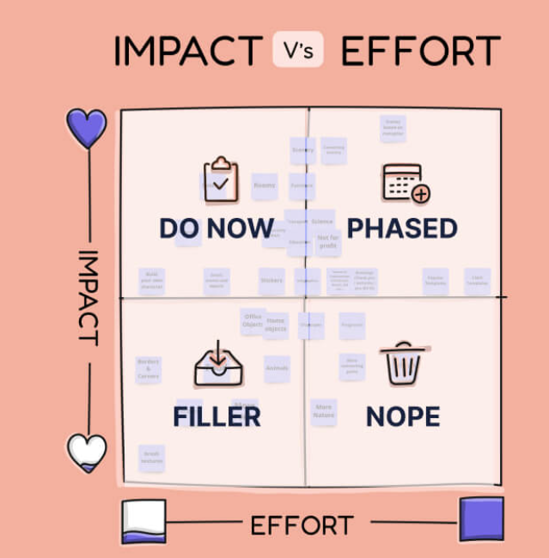
+MAPAS DE CAPACIDADES Y HOJAS DE RUTA ARQUITECTÓNICAS
PRIORIZACIÓN RÁPIDA (IMPACTO VS. ESFUERZO)
Alto impacto / bajo esfuerzo: quick wins (credibilidad + tracción).
Alto impacto / alto esfuerzo: core initiatives (transformación real).
Bajo impacto / bajo esfuerzo: “higiene” (solo si habilita algo mayor).
Bajo impacto / alto esfuerzo: candidatos a descartar o rediseñar.
Regla práctica: prioriza por valor + riesgo + dependencia, no por “quién grita más”.

Slide 21

+MAPAS DE CAPACIDADES Y HOJAS DE RUTA ARQUITECTÓNICAS
HOJA DE RUTA ARQUITECTÓNICA (ROADMAP): ESTRUCTURA MÍNIMA
01
BASELINE (AS-IS):
Estado actual (capacidades, integraciones, pain points).
TARGET (TO-BE):
Estado objetivo (qué capacidades deben operar y con qué estándar).
GAPS:
Brechas entre As-Is y To-Be.
02
03

Slide 22
+MAPAS DE CAPACIDADES Y HOJAS DE RUTA ARQUITECTÓNICAS
HOJA DE RUTA ARQUITECTÓNICA (ROADMAP): ESTRUCTURA MÍNIMA
INICIATIVAS:
Paquetes de trabajo que cierran gaps (con entregables medibles).
OLAS / RELEASES:
Secuencia de ejecución (qué va primero, qué depende de qué).
TRAZABILIDAD:
Cada ola debe responder “por qué este orden” (costo, riesgo, time-to-value).
04
05
06

Slide 23
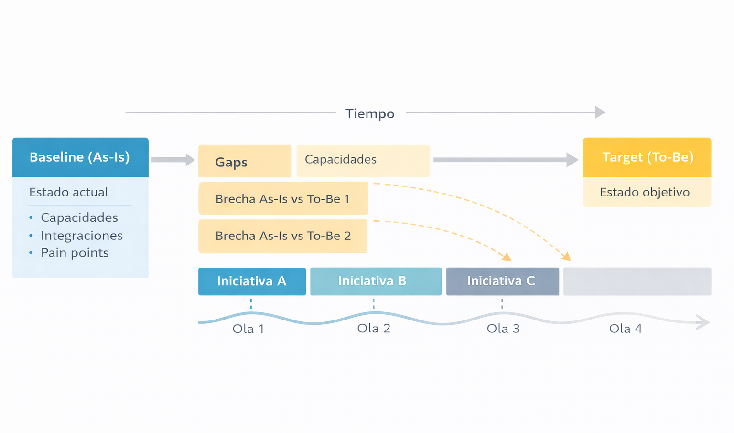
+MAPAS DE CAPACIDADES Y HOJAS DE RUTA ARQUITECTÓNICAS
💡

Slide 24
+MAPAS DE CAPACIDADES Y HOJAS DE RUTA ARQUITECTÓNICAS
ALGUNAS CONCLUSIONES
El mapa de capacidades traduce la estrategia a “lo que la organización debe saber hacer”, en un lenguaje de negocio que evita discusiones por nombres de áreas o sistemas.
Las capacidades son relativamente estables en el tiempo: pueden cambiar personas, procesos o tecnología, pero la necesidad de capacidades clave se mantiene, lo que facilita planificar sin reinventar.
Un buen mapa de capacidades permite priorizar inversión con criterio (valor, riesgo y dependencias), identificando quick wins, iniciativas core y elementos a descartar o rediseñar.
La hoja de ruta arquitectónica conecta el As-Is con el To-Be de forma trazable: define brechas (gaps), iniciativas medibles y olas/releases con un orden justificado (costo, riesgo, time-to-value).

Slide 25
LENGUAJES Y HERRAMIENTAS DE MODELADO

Slide 26
EL LENGUAJE ASEGURA CONSISTENCIA; LA HERRAMIENTA ASEGURA DISCIPLINA,
CONTROL Y TRAZABILIDAD

Slide 27

+ NOMBRE DEL SUBTEMA
LENGUAJES DE MODELADO: ¿CUÁL USAR SEGÚN EL PROBLEMA?
En arquitectura empresarial no existe un lenguaje único.
Cada lenguaje responde a una decisión específica y a una audiencia concreta.
Criterio clave:
¿Qué decisión quiero soportar y para quién?

Slide 28
+ NOMBRE DEL SUBTEMA
ARCHIMATE
Arquitectura end-to-end (negocio, aplicaciones, datos, tecnología)
Útil para vistas ejecutivas, análisis de impacto y roadmaps.
BPMN
Flujo de procesos (actividades, roles, eventos)
Foco operativo: eficiencia y automatización.
No representa la arquitectura completa.
UML
Diseño técnico de soluciones (componentes, clases, secuencias).
Se usa cuando la arquitectura ya está definida.
MODELOS DE DATOS (ERD)
Estructura y gobierno del dato.
Clave para integración y calidad de información.
La secuenciación por olas reduce complejidad.

Slide 29
+ NOMBRE DEL SUBTEMA
ARCHIMATE
Arquitectura end-to-end (negocio, aplicaciones, datos, tecnología)
Útil para vistas ejecutivas, análisis de impacto y roadmaps.
BPMN
Flujo de procesos (actividades, roles, eventos)
Foco operativo: eficiencia y automatización.
No representa la arquitectura completa.
UML
Diseño técnico de soluciones (componentes, clases, secuencias).
Se usa cuando la arquitectura ya está definida.
MODELOS DE DATOS (ERD)
Estructura y gobierno del dato.
Clave para integración y calidad de información.
La secuenciación por olas reduce complejidad.

Slide 30
+ NOMBRE DEL SUBTEMA
ARCHIMATE
Arquitectura end-to-end (negocio, aplicaciones, datos, tecnología)
Útil para vistas ejecutivas, análisis de impacto y roadmaps.
BPMN
Flujo de procesos (actividades, roles, eventos)
Foco operativo: eficiencia y automatización.
No representa la arquitectura completa.
UML
Diseño técnico de soluciones (componentes, clases, secuencias).
Se usa cuando la arquitectura ya está definida.
MODELOS DE DATOS (ERD)
Estructura y gobierno del dato.
Clave para integración y calidad de información.
La secuenciación por olas reduce complejidad.

Slide 31
+ NOMBRE DEL SUBTEMA
ARCHIMATE
Arquitectura end-to-end (negocio, aplicaciones, datos, tecnología)
Útil para vistas ejecutivas, análisis de impacto y roadmaps.
BPMN
Flujo de procesos (actividades, roles, eventos)
Foco operativo: eficiencia y automatización.
No representa la arquitectura completa.
UML
Diseño técnico de soluciones (componentes, clases, secuencias).
Se usa cuando la arquitectura ya está definida.
MODELOS DE DATOS (ERD)
Estructura y gobierno del dato.
Clave para integración y calidad de información.
La secuenciación por olas reduce complejidad.

Slide 32
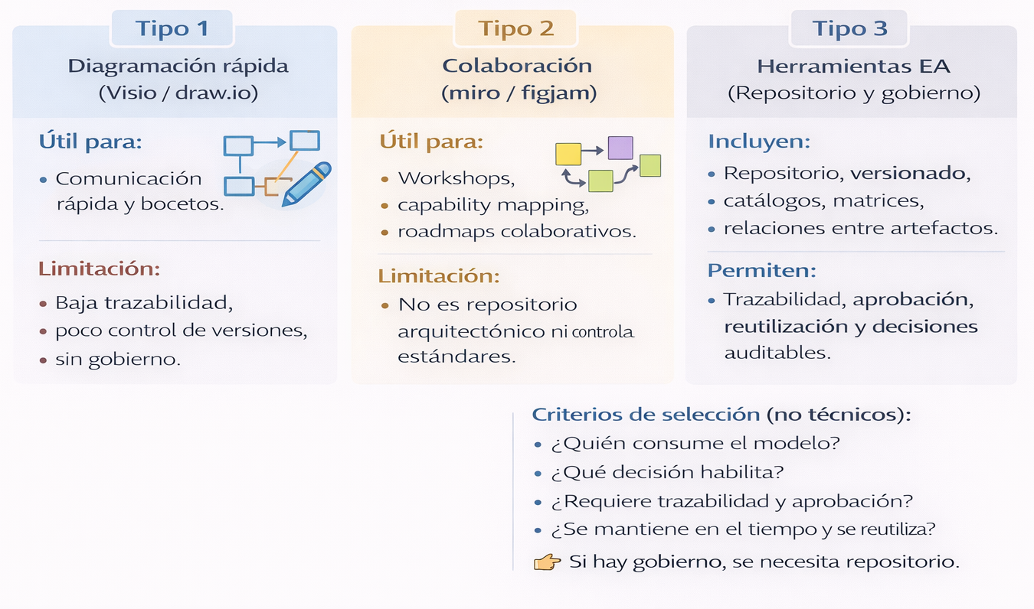
+ LENGUAJES Y HERRAMIENTAS DE MODELADO
3. Herramientas EA = herramientas de Arquitectura Empresarial
🚀
Notes:
*EA

Slide 33






+ LENGUAJES Y HERRAMIENTAS DE MODELADO
Criterios para elegir herramienta (no tecnológicos)
¿QUIÉN CONSUME EL MODELO (DIRECCIÓN, NEGOCIO, TI)?
¿QUÉ DECISIÓN DEBE HABILITAR (PRIORIZAR, DISEÑAR, GOBERNAR)?
Antes de seleccionar, responder:
¿SE REQUIERE TRAZABILIDAD Y EVIDENCIA?
¿NECESITA REVISIÓN/APROBACIÓN FORMAL?
¿DEBE MANTENERSE VIVO EN EL TIEMPO (NO SOLO EN EL PROYECTO)?
¿SE REUTILIZA EN FUTUROS PROYECTOS Y EQUIPOS?
Notes:
<a href="https://www.flaticon.es/iconos-gratis/objetivo" title="objetivo iconos">Objetivo iconos creados por Canticons - Flaticon</a>
<a href="https://www.flaticon.es/iconos-gratis/idea" title="idea iconos">Idea iconos creados por Freepik - Flaticon</a>
<a href="https://www.flaticon.es/iconos-gratis/buscar" title="buscar iconos">Buscar iconos creados por Freepik - Flaticon</a>
<a href="https://www.flaticon.es/iconos-gratis/lista" title="lista iconos">Lista iconos creados por Kiranshastry - Flaticon</a>
<a href="https://www.flaticon.es/iconos-gratis/hora" title="hora iconos">Hora iconos creados por Freepik - Flaticon</a>
<a href="https://www.flaticon.es/iconos-gratis/regreso" title="regreso iconos">Regreso iconos creados por Vitaly Gorbachev - Flaticon</a>

Slide 34
+MAPAS DE CAPACIDADES Y HOJAS DE RUTA ARQUITECTÓNICAS
ALGUNAS CONCLUSIONES
En arquitectura empresarial, el lenguaje da coherencia y la herramienta impone disciplina, control y trazabilidad; ambos son complementarios y necesarios.
No existe un lenguaje único: cada uno responde a una decisión y audiencia específica. El criterio de selección es estratégico, no técnico.
Lenguajes como ArchiMate, BPMN, UML y modelos de datos se integran para construir una visión end-to-end que conecta negocio, procesos, sistemas, datos y tecnología.
Las herramientas cumplen roles distintos: comunicación rápida, colaboración o gobierno arquitectónico con repositorio y versionado.
Cuando se requiere gobierno, continuidad y reutilización, el repositorio deja de ser opcional y se vuelve un habilitador clave.
Notes:
TOGAF posiciona la AE como una práctica organizacional formal: método + contenido + repositorio + capacidad de gobierno.

Slide 35



¿Y AHORA QUÉ OPINAS…?

Slide 36
Comparte tus dudas
Podemos resolverlo juntos como equipo

Slide 37

CONCLUSIONES

Slide 38



+ CONCLUSIONES
Modelar arquitectura empresarial es convertir estrategia en diseño verificable: objetivos → capacidades → iniciativas → soluciones, evitando decisiones “por intuición”.
Vistas, capas y niveles de abstracción son el control de calidad del modelado: separan audiencias, evitan mezclar estrategia con tecnología y permiten trazabilidad end-to-end.
El mapa de capacidades estabiliza el lenguaje del negocio: describe “lo que la empresa debe poder hacer” y se mantiene aunque cambien procesos, organigrama o sistemas.
La hoja de ruta arquitectónica ordena el cambio: conecta As-Is → To-Be, brechas → iniciativas, dependencias y olas, justificando el secuenciamiento por valor, riesgo y esfuerzo.
Lenguajes y herramientas se complementan: el lenguaje asegura consistencia (ArchiMate/BPMN/UML/datos) y la herramienta habilita gobierno (repositorio, versionado, aprobación y decisiones auditables).

Slide 39

BIBLIOGRAFÍA MÁS REFERENCIAS

Slide 40


+ BIBLIOGRAFÍA
The Open Group. (2011). TOGAF® Version 9.1. The Open Group Standard.
Lankhorst, M. (Ed.). (2017). Enterprise Architecture at Work: Modelling, Communication and Analysis (4th ed.). Springer.
Profundiza en vistas, capas, modelado, análisis de impacto y comunicación arquitectónica.
Object Management Group (OMG). (2014). Business Process Model and Notation (BPMN) Version 2.0.2.
Estándar para modelar procesos de negocio y flujos operativos.
Object Management Group (OMG). (2017). Unified Modeling Language (UML) Version 2.5.
Lenguaje para diseño lógico y técnico de soluciones de software.
ISO/IEC 42010. (2011). Systems and Software Engineering – Architecture Description.
Estándar para la descripción de arquitecturas, stakeholders, vistas y concerns.
Gartner. (varios autores). Enterprise Architecture Practice and Capability-Based Planning.
Aporte práctico sobre capability maps, roadmaps arquitectónicos y priorización por valor.

Slide 41


